Slide 1




“ROL DE LOS Y LAS NUTRICIONISTAS”
Mgt. Marcela Leal
Consultor Experto en Sustentabilidad y Desperdicio Alimentario
leal.nutricion@gmail.com
Marcela Leal mlealasesoria

Slide 2
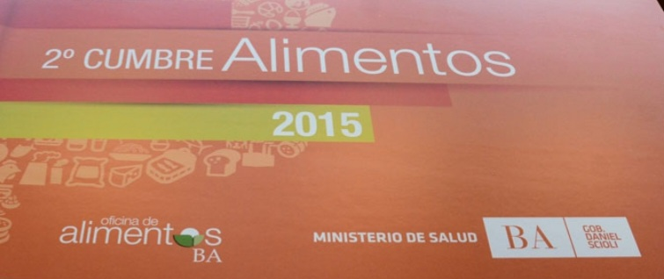
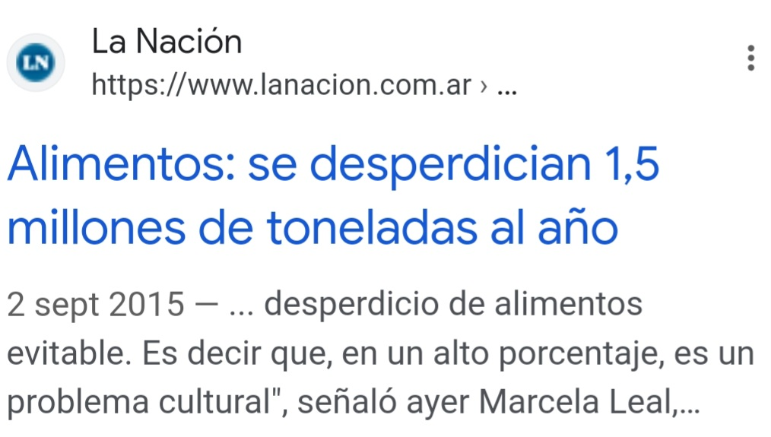
DONDE SE INICIÒ MI CAMINO EN LA TEMÀTICA PDA:
“2ª Cumbre Alimentos”. Oficina de Alimentos BA. Ministerio de Salud. 2015
DIARIO LA NACIÒN

Slide 3
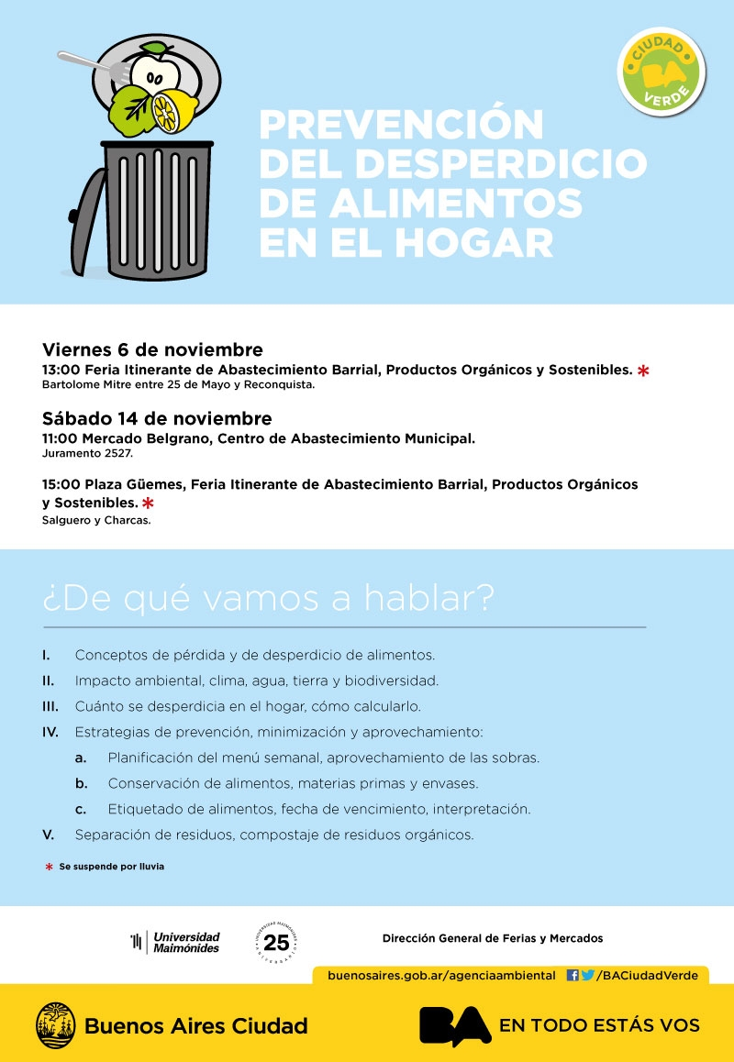
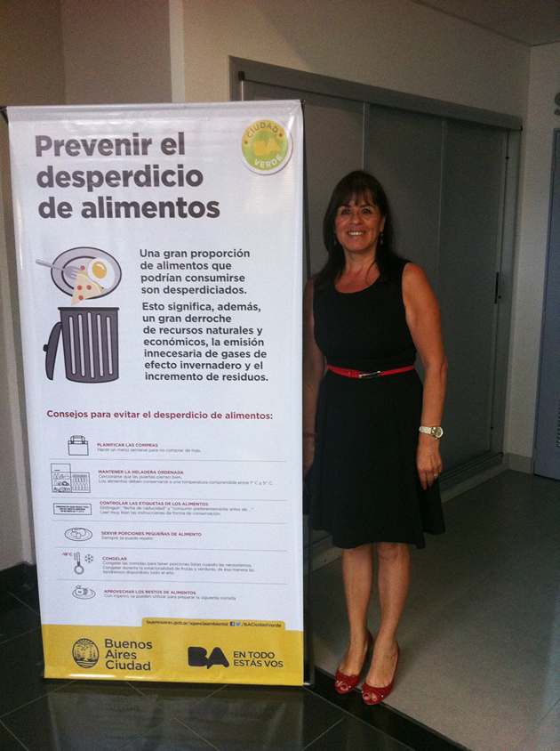
AGENCIA PROTECCIÒN AMBIENTAL GCBA (Residuos voluminosos)

Slide 4
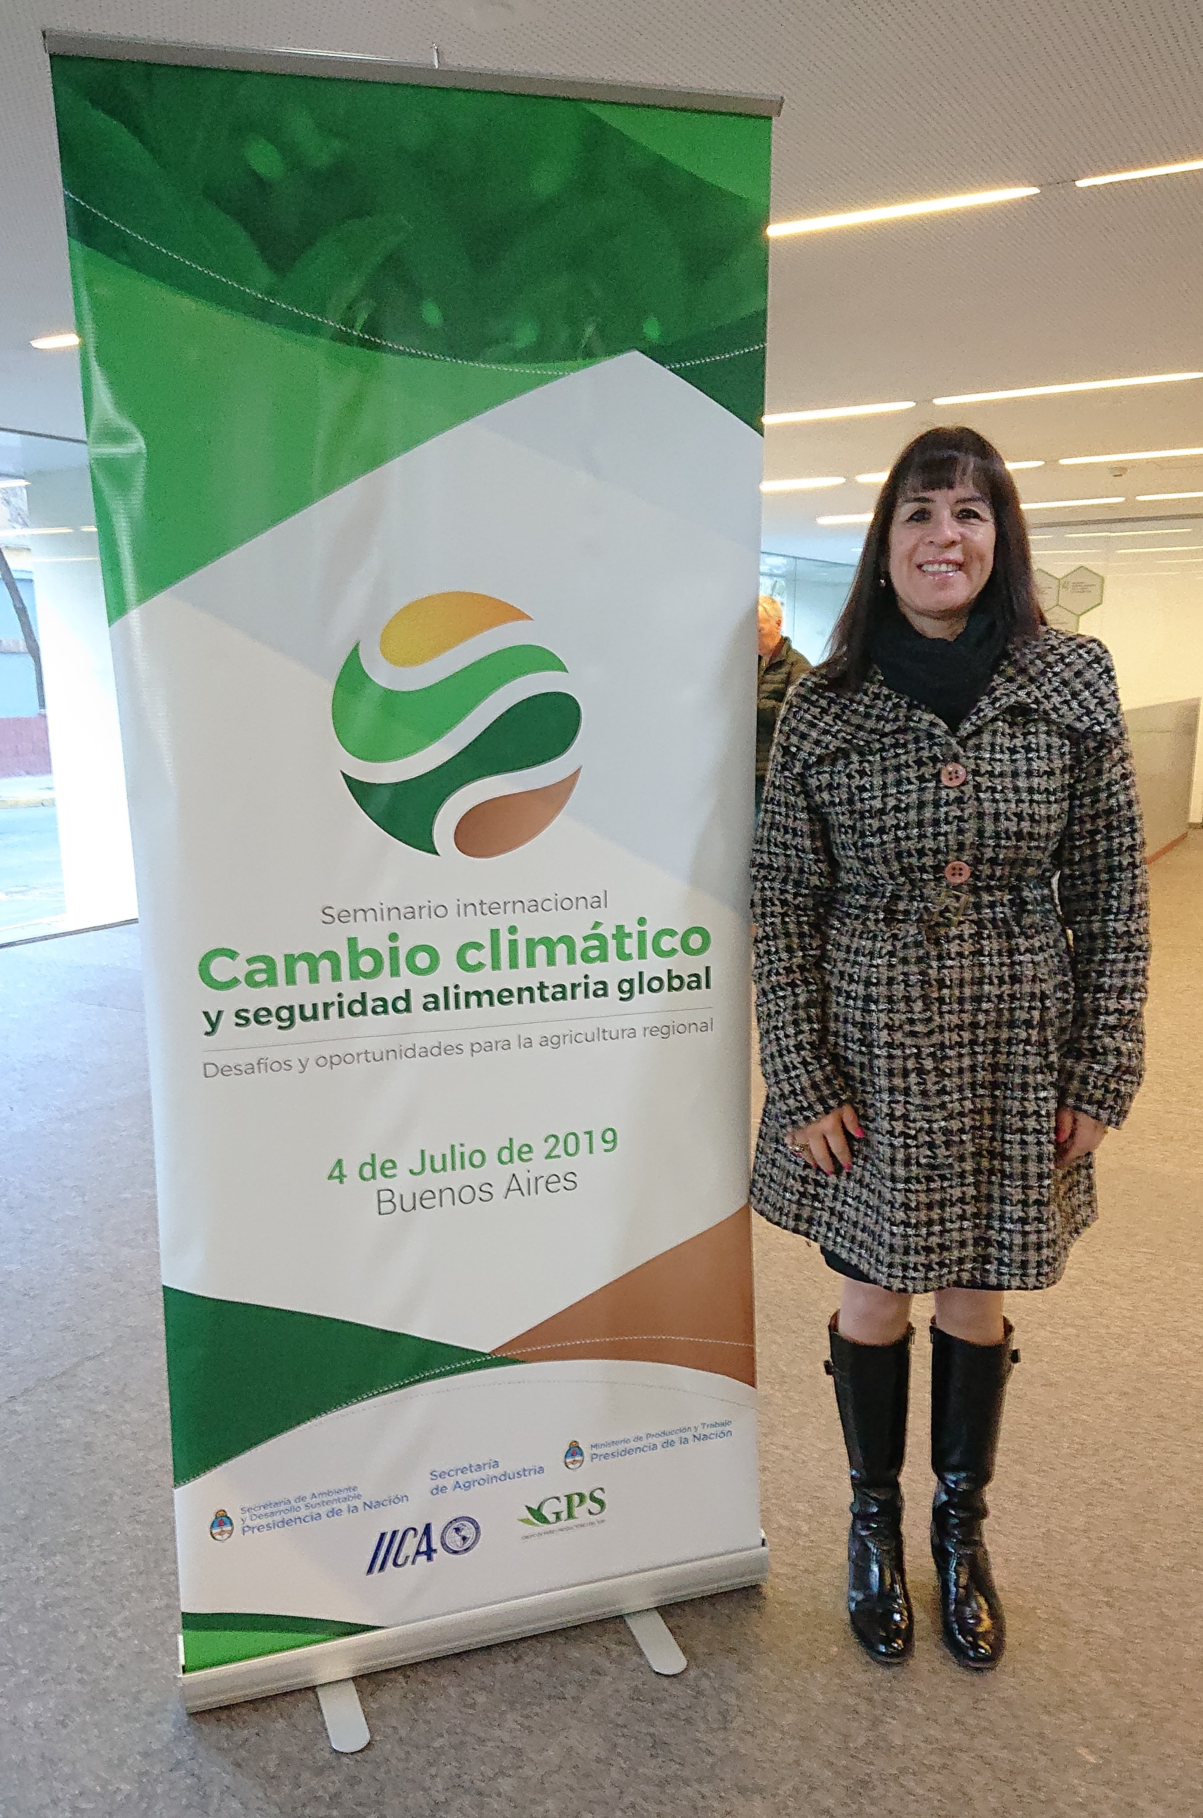
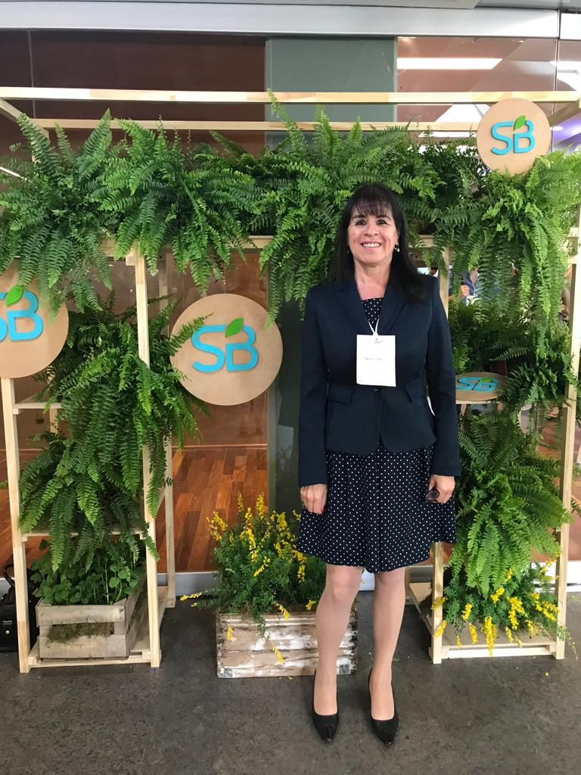
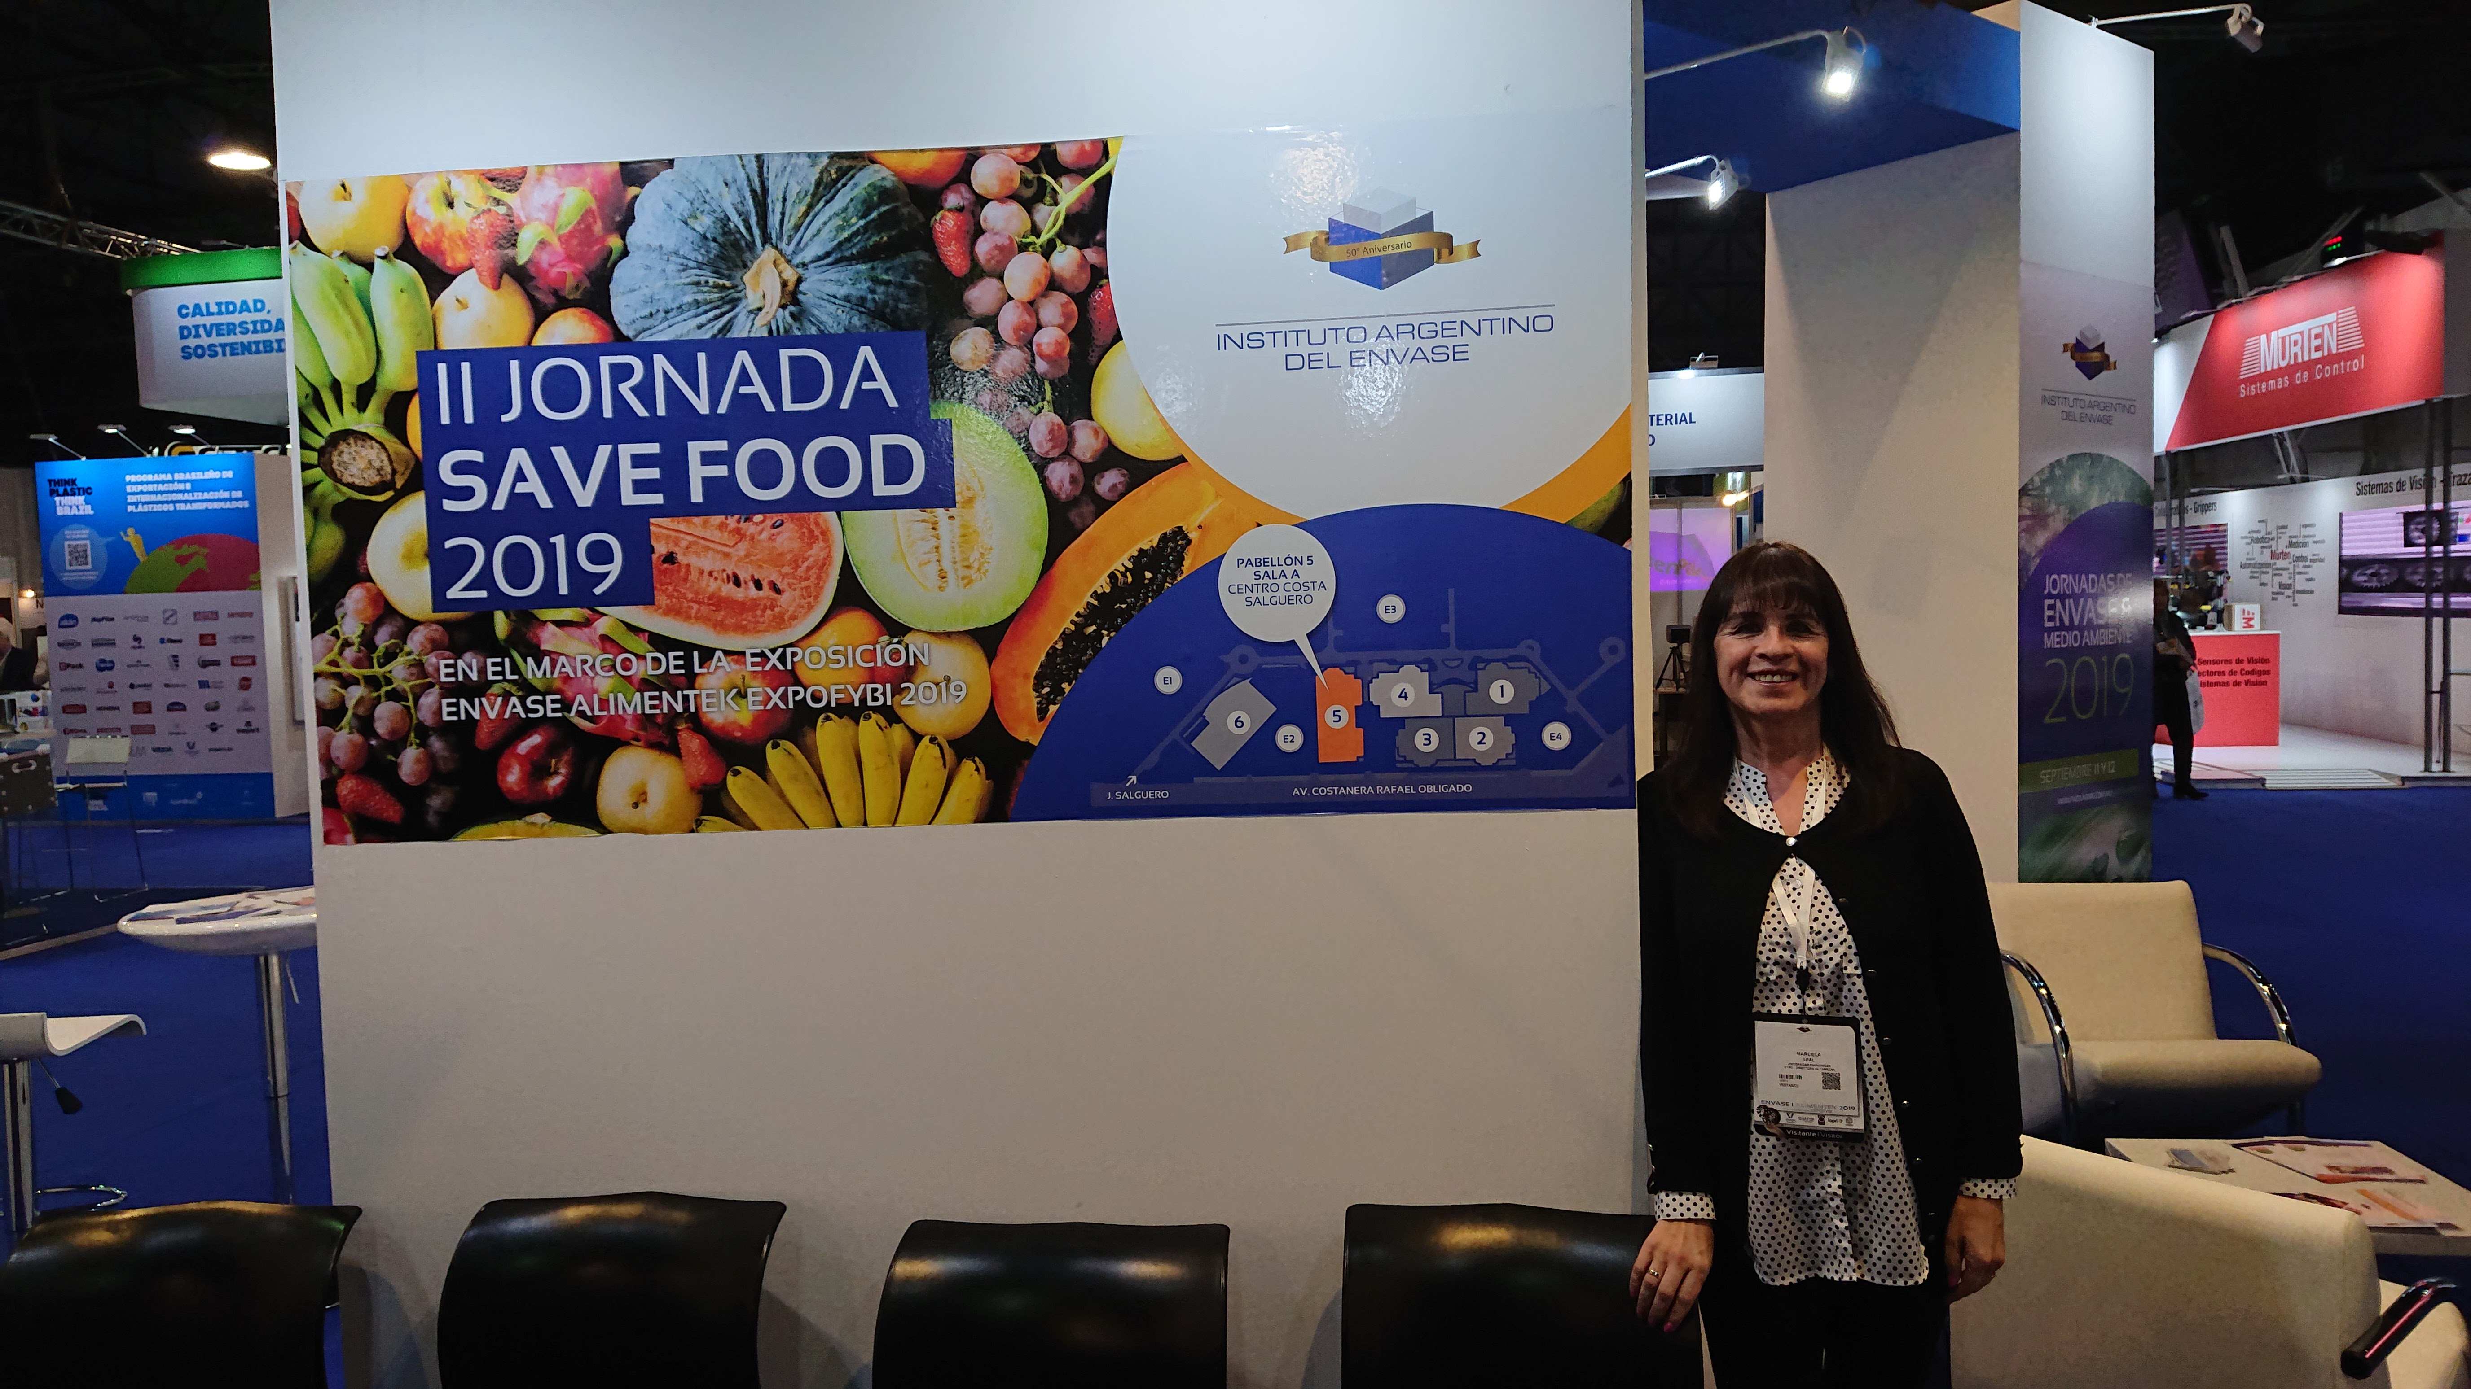

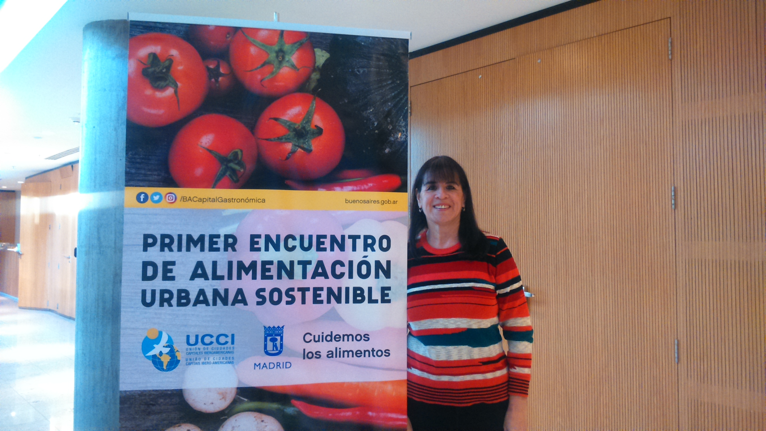
CAPACITÀNDOME

Slide 5
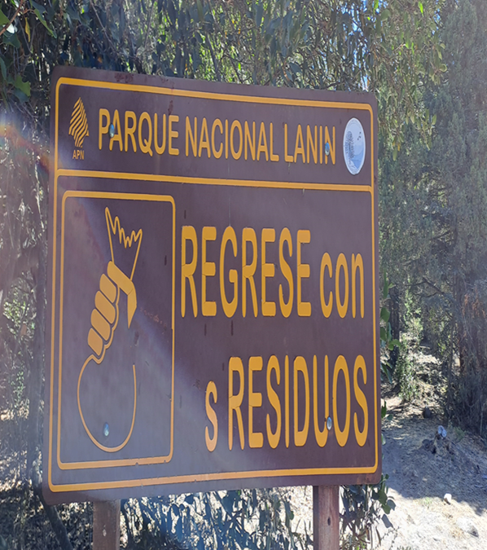
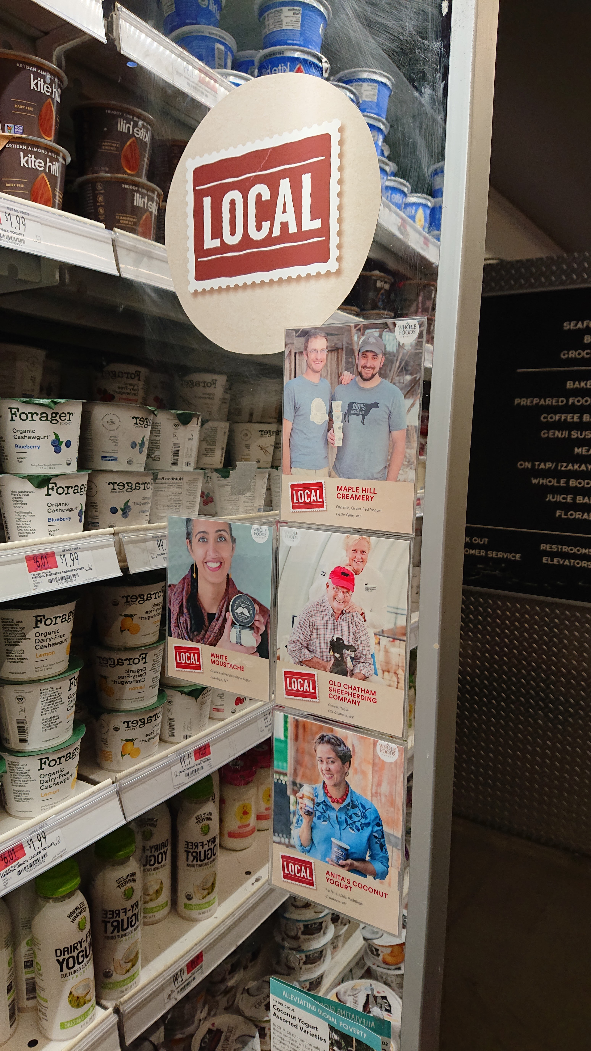


CURIOSOS

Slide 6


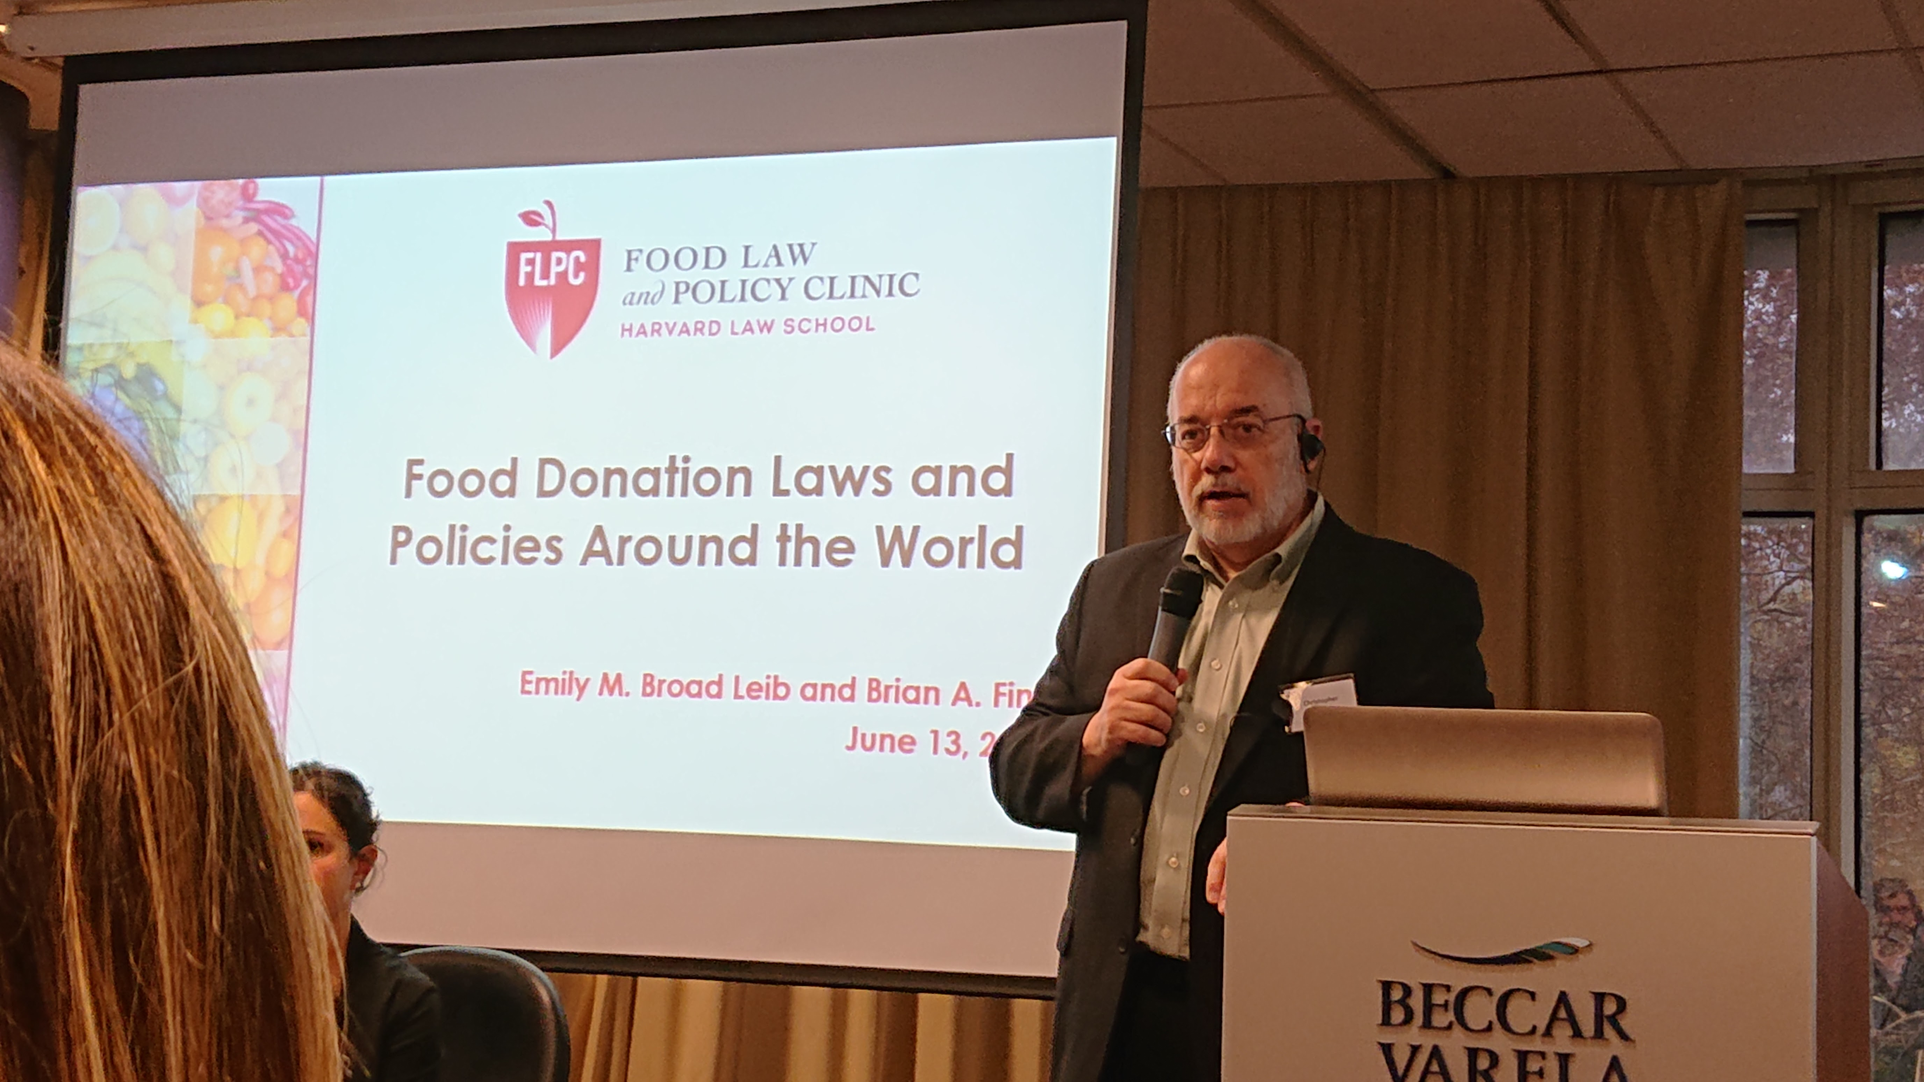
INSTITUTO PARA LA COOPERACIÒN CIENTÌFICA EN AMBIENTE Y SALUD

Slide 7
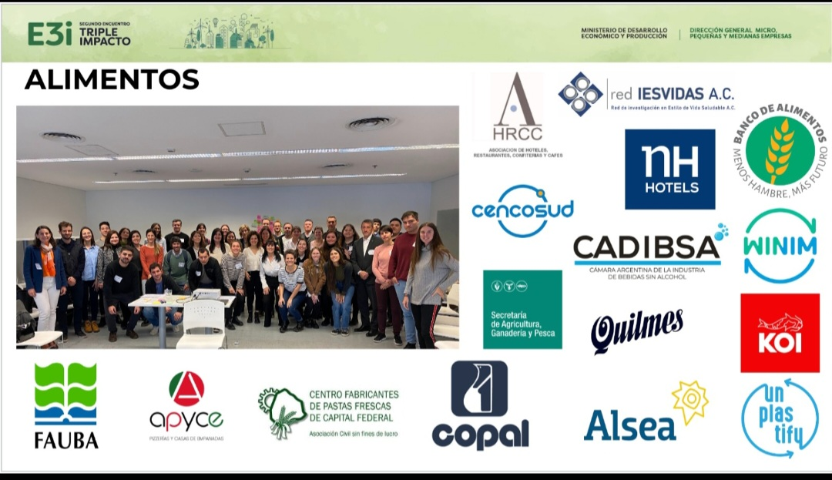
ESTRATEGIA ECONOMIA CIRCULAR 2027 GCBA

Slide 8
SON VARIAS ÀREAS PARA SUMAR PDA

Slide 9
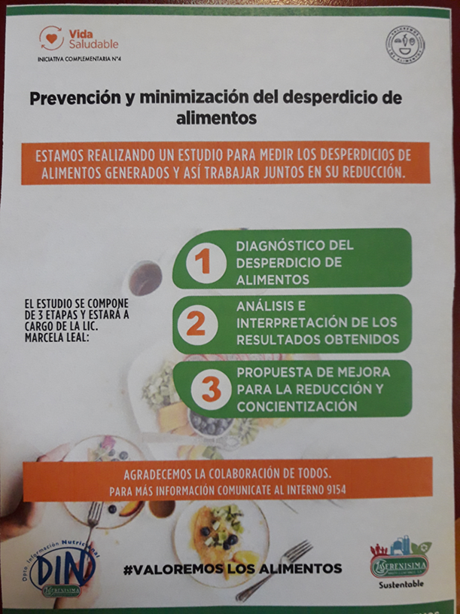

MASTELLONE SUSTENTABLE
Diagnóstico Comedor
Destino final residuos
Propuesta de mejora. Capacitación para la implementación
Capacitación (disminuir DA hogares)

Slide 10
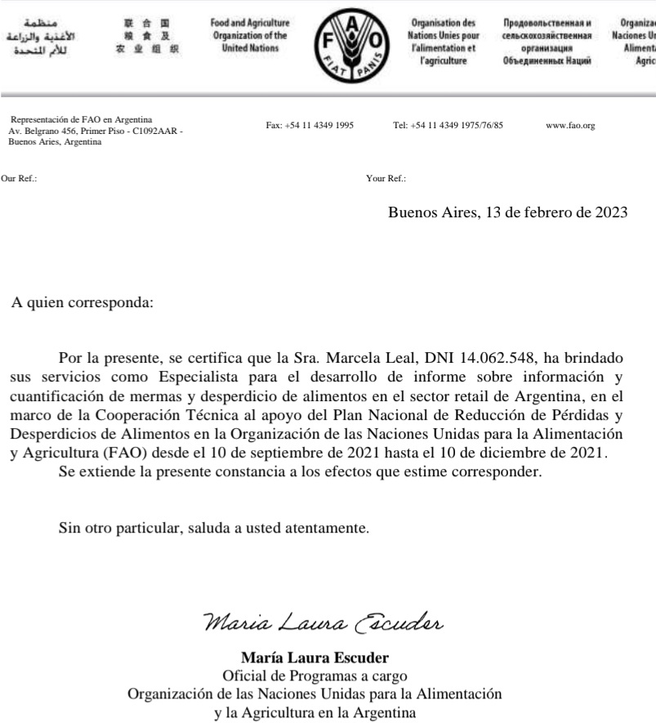
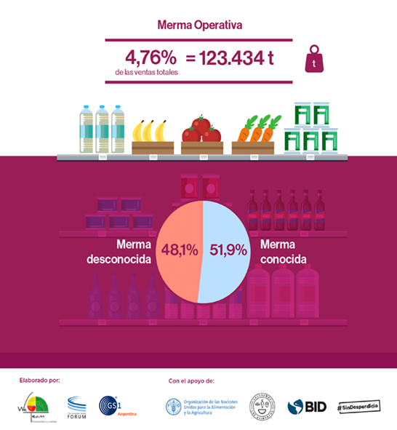
RETAIL
SECTOR RETAIL

Slide 11
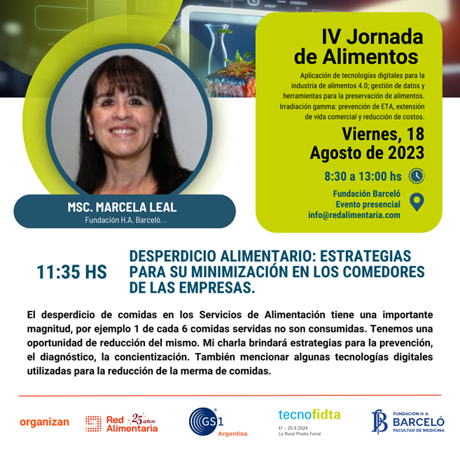
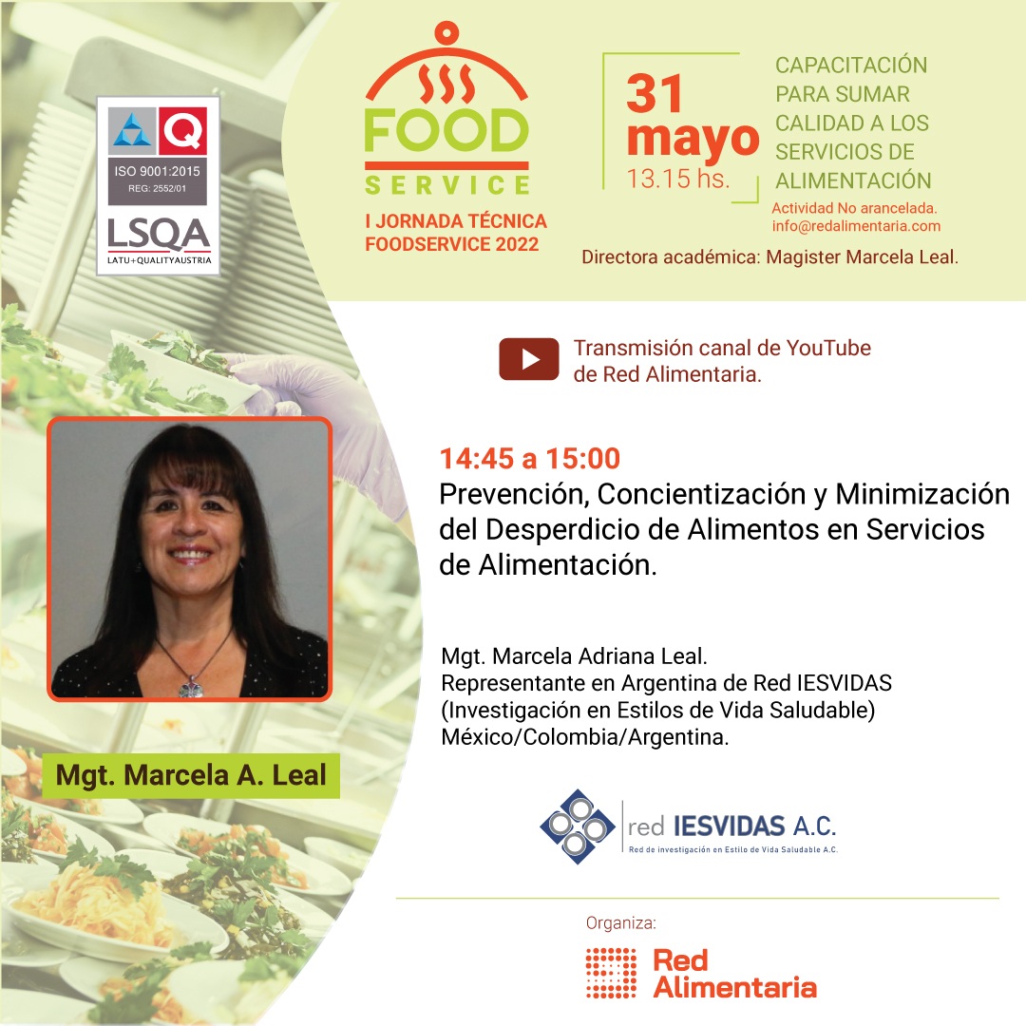
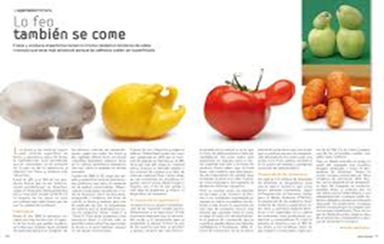
DA EN SERVICIOS DE ALIMENTACIÒN

Slide 12
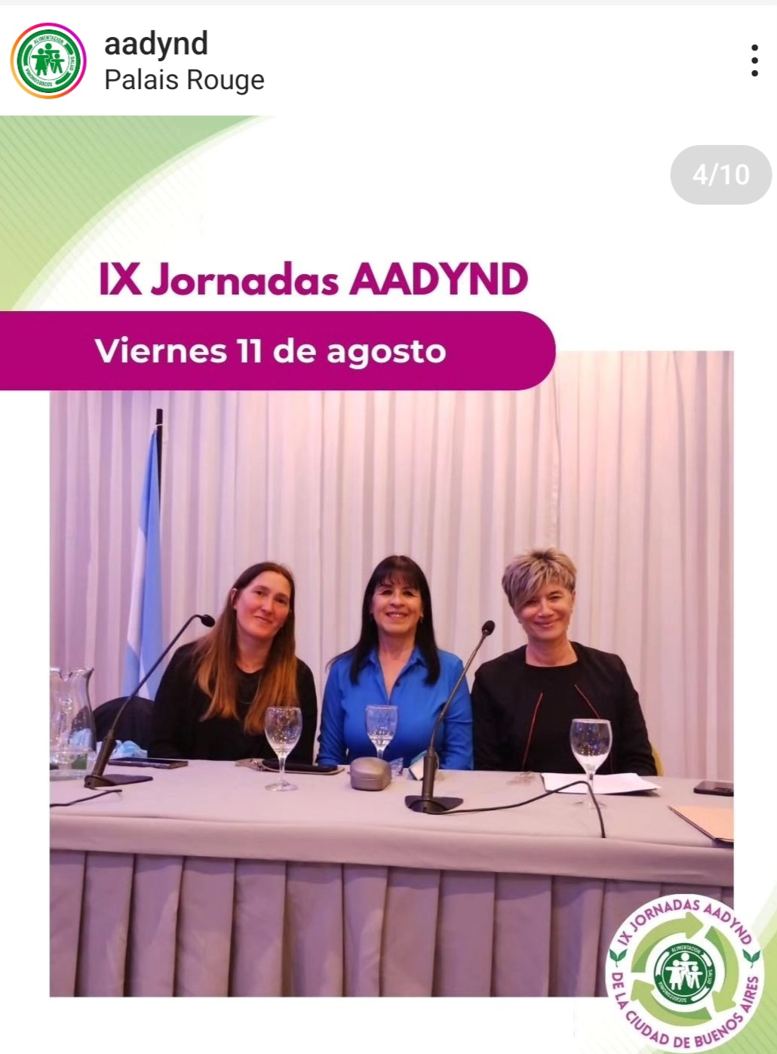
“DESNUTRICIÒN HOSPITALARIA Y DESPERDICIO ALIMENTARIO“
Jornadas Asociaciòn Argentina de Nutricionistas 2023

Slide 13
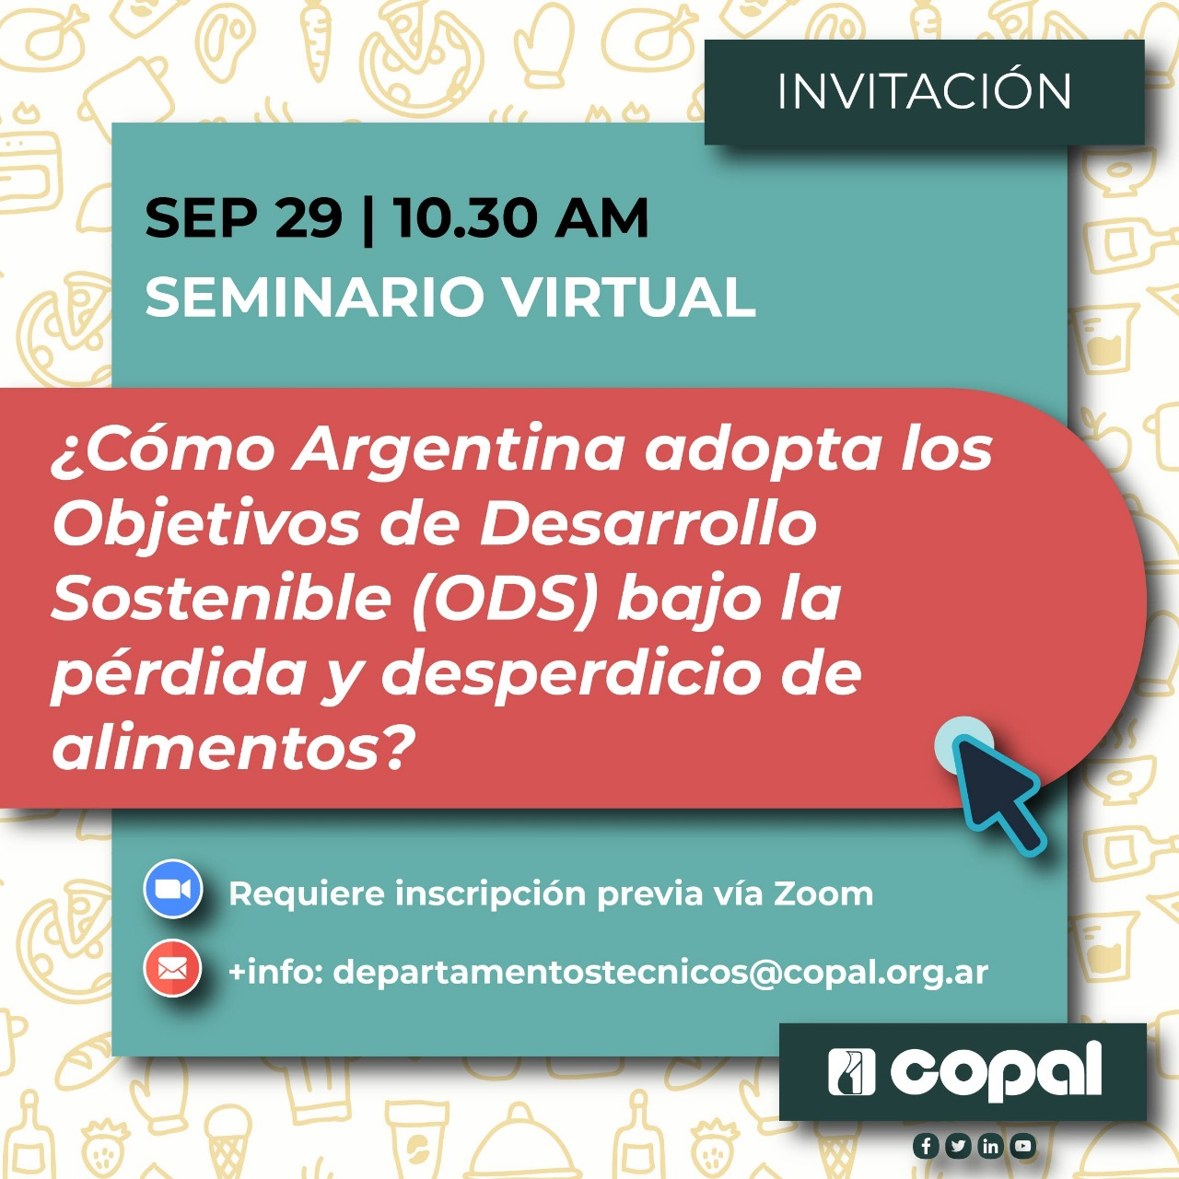
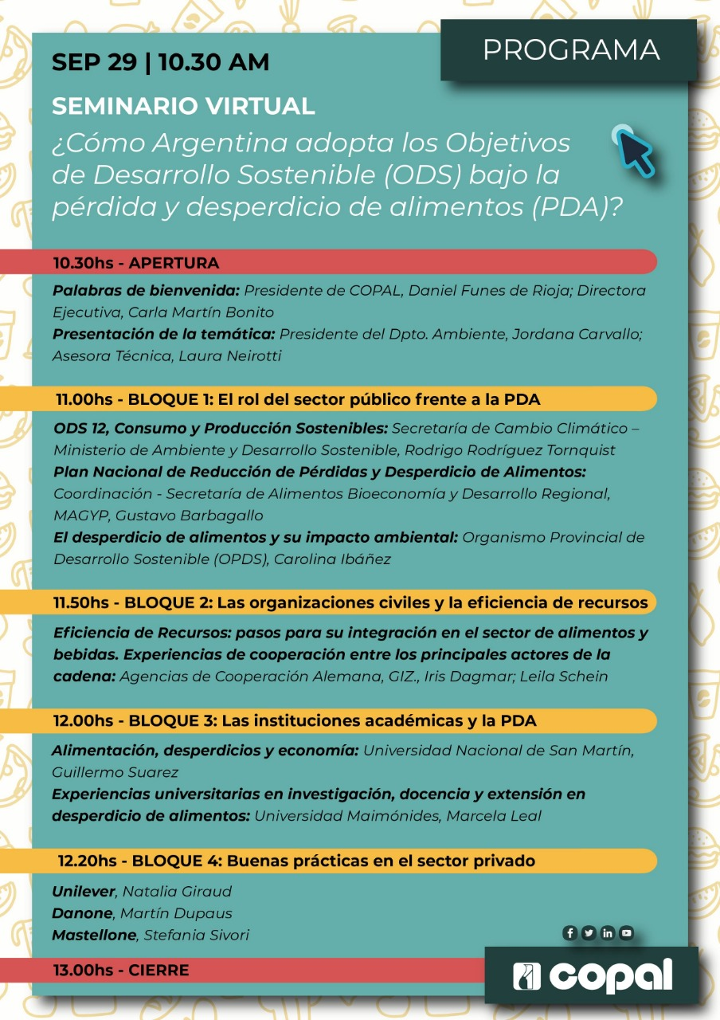

Slide 14

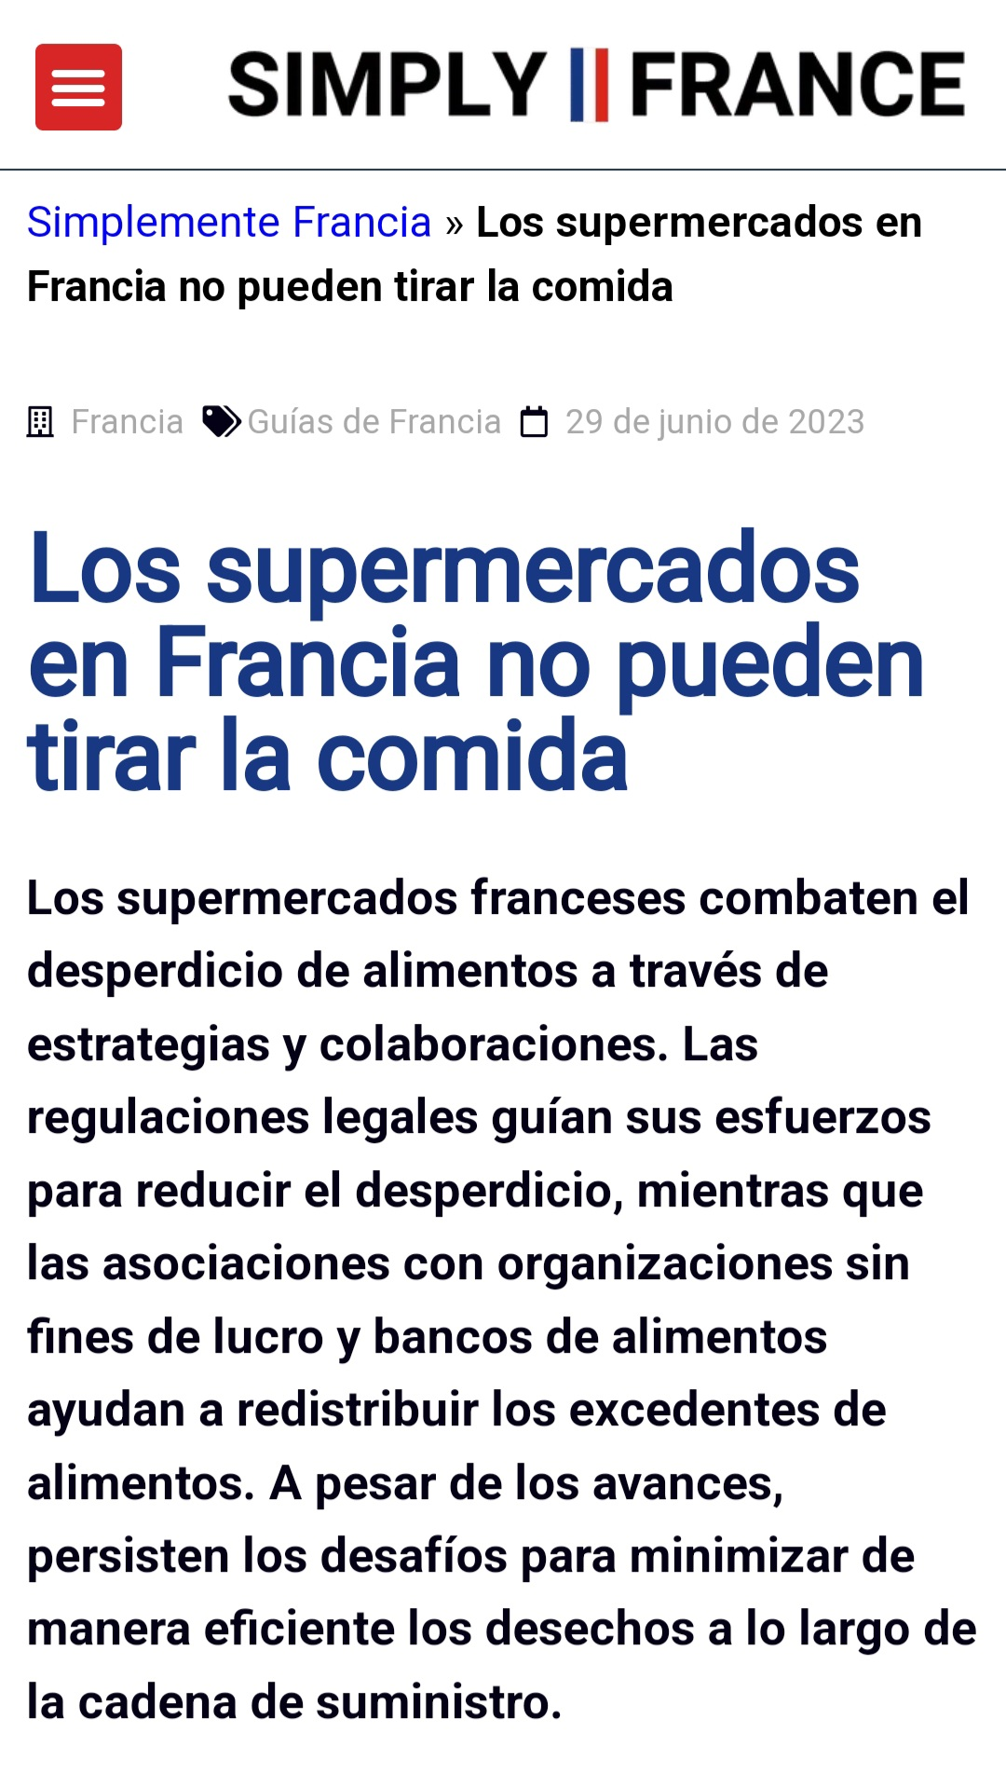
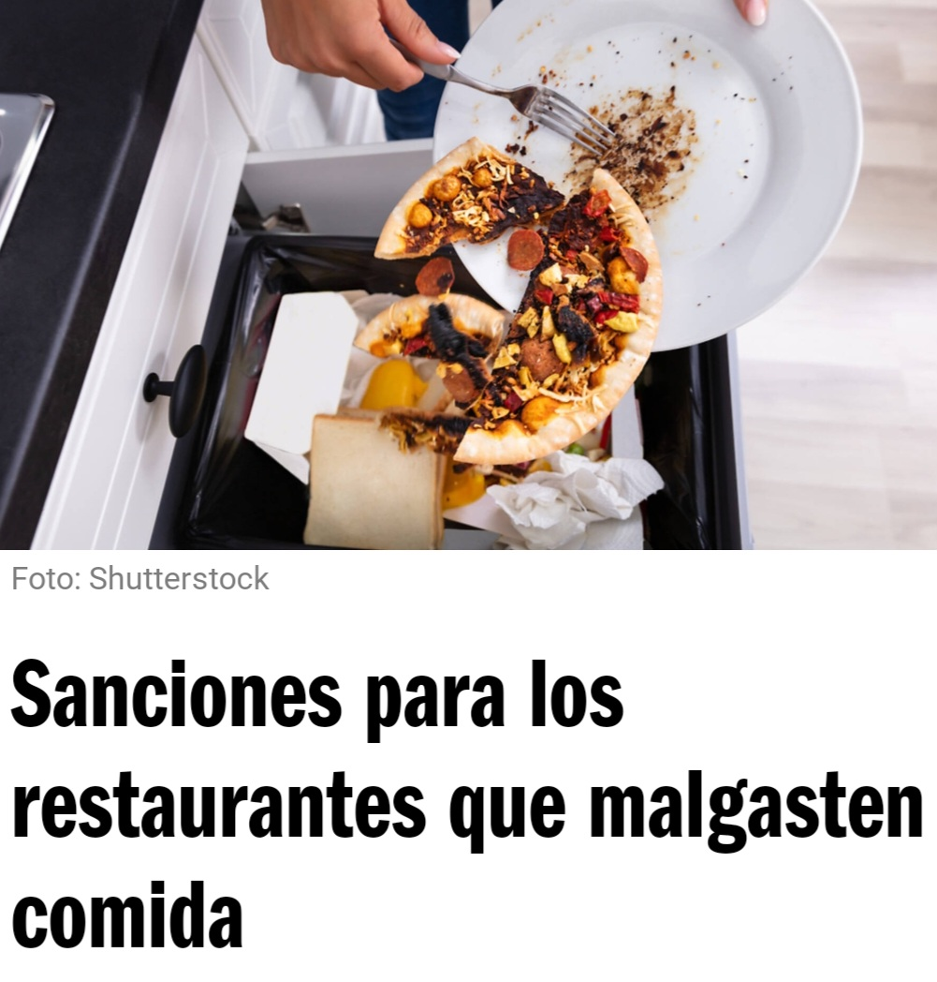
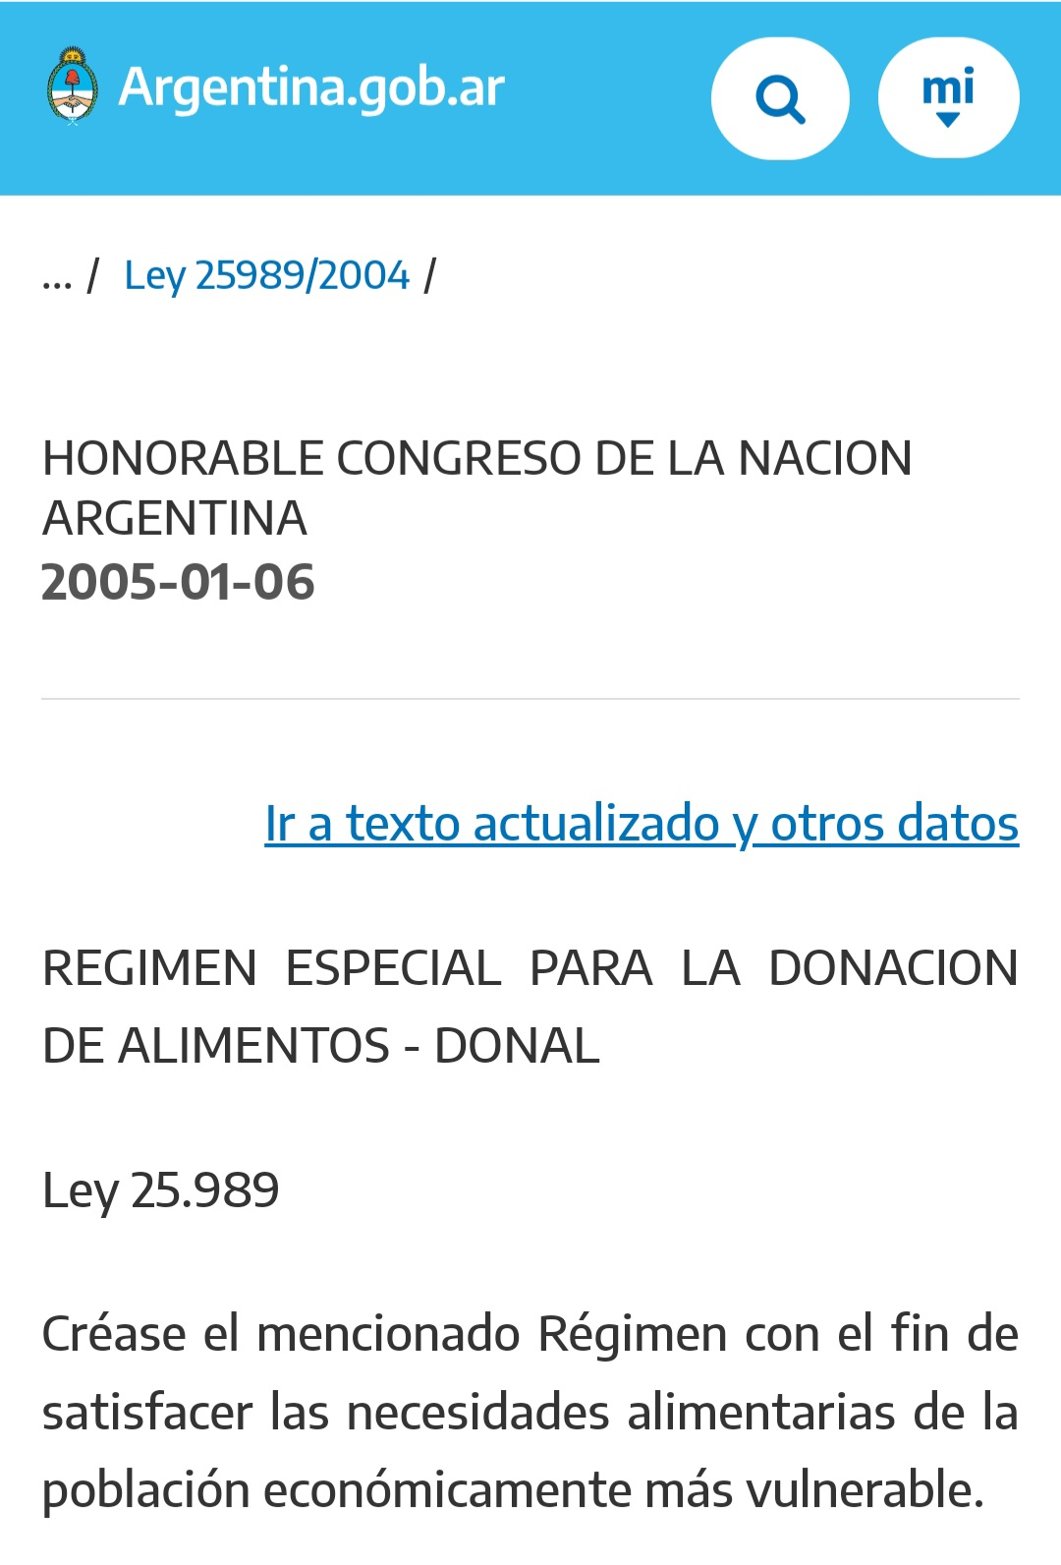
DERECHO y LEGISLACIÒN

Slide 15

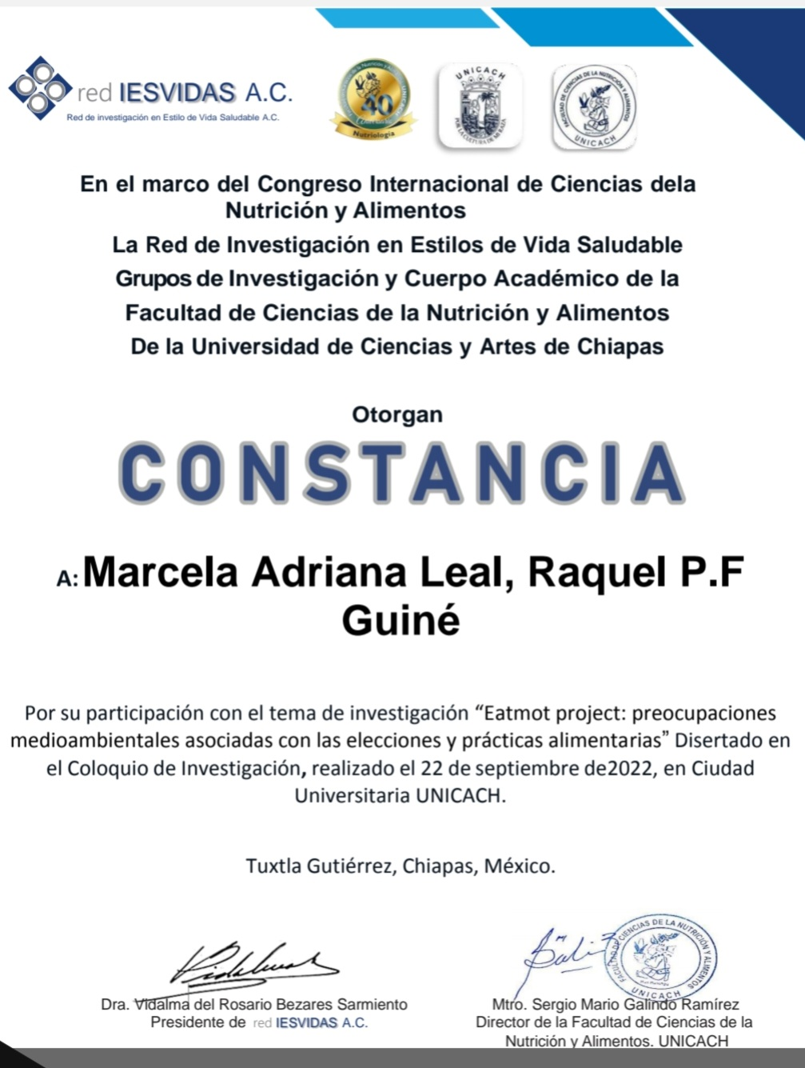

COMPORTAMIENTO CONSUMIDOR

Slide 16
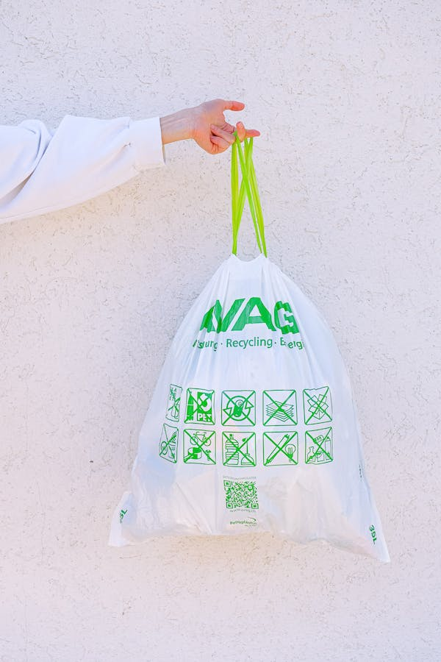

CAMBIO CLIMÀTICO

Slide 17
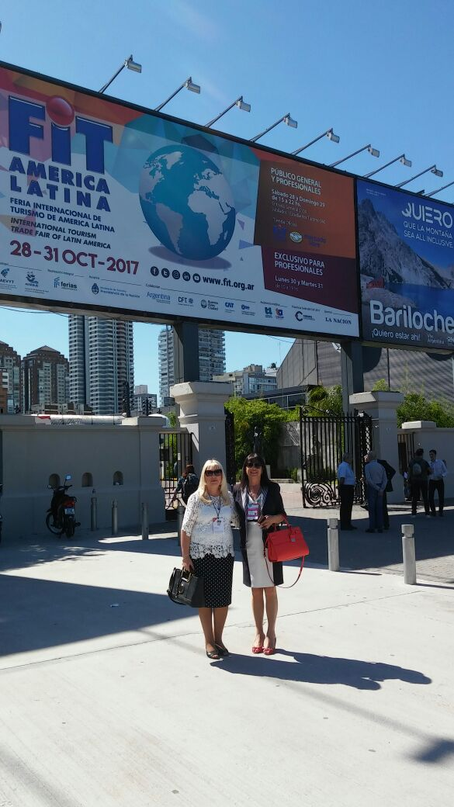
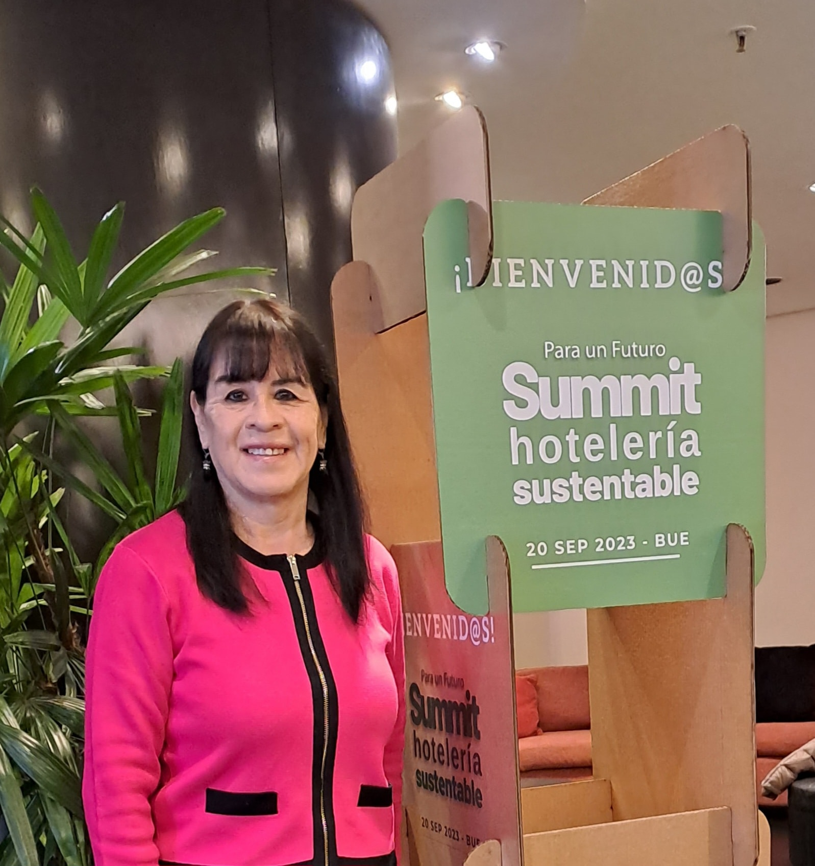

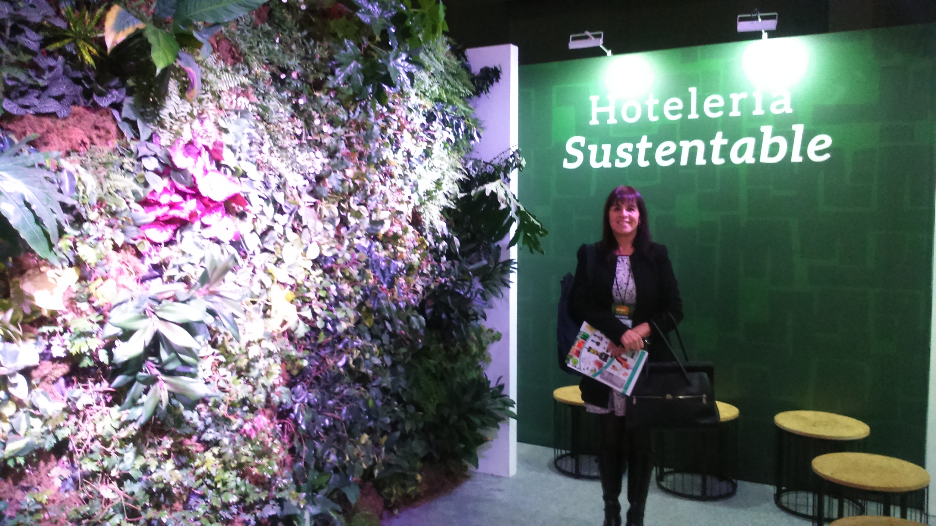
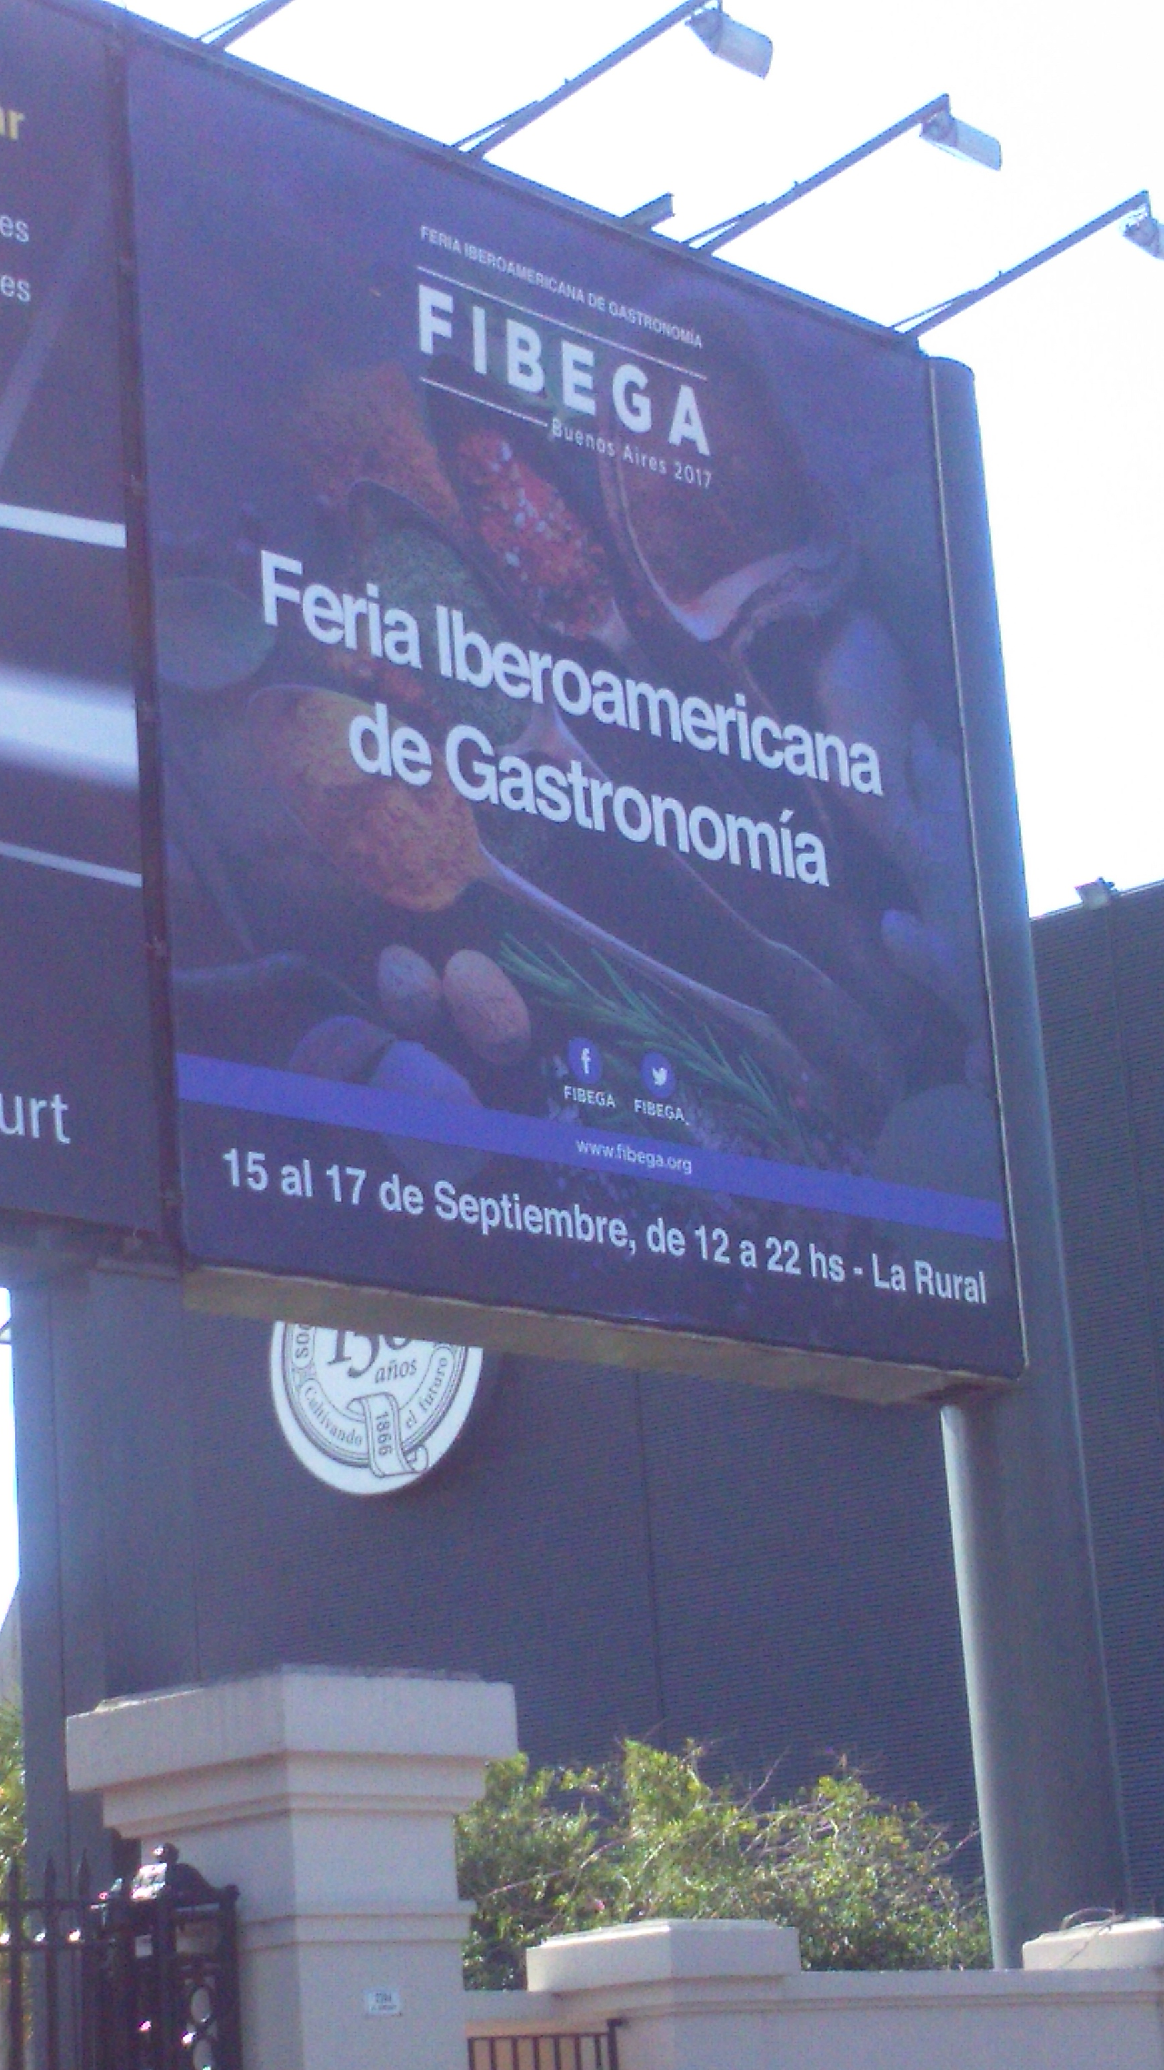
HOTELERIA&TURISMO

Slide 18
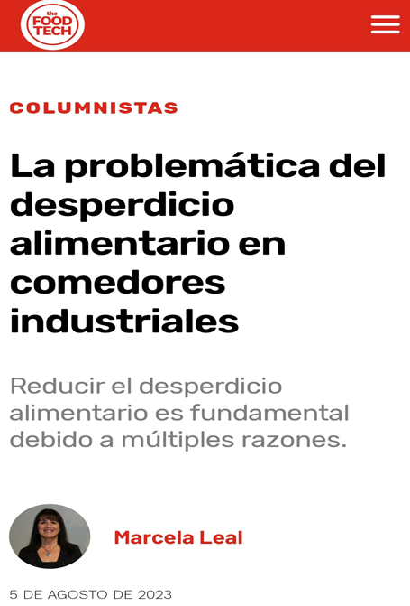
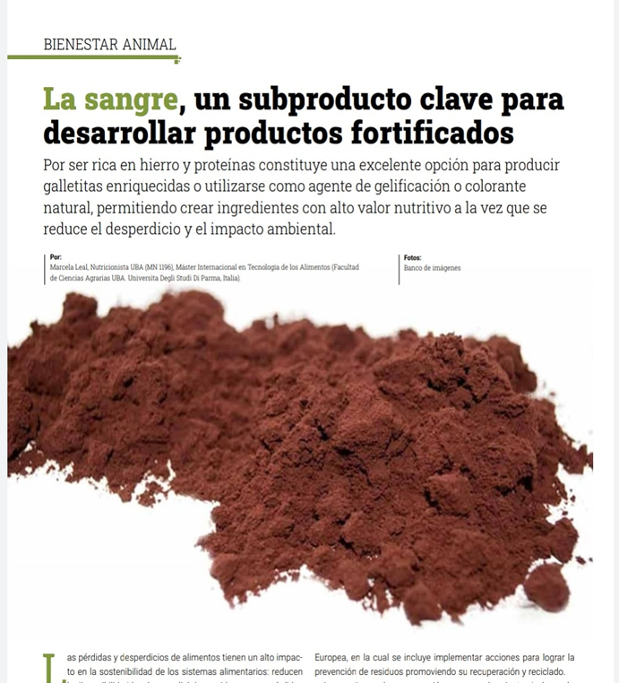
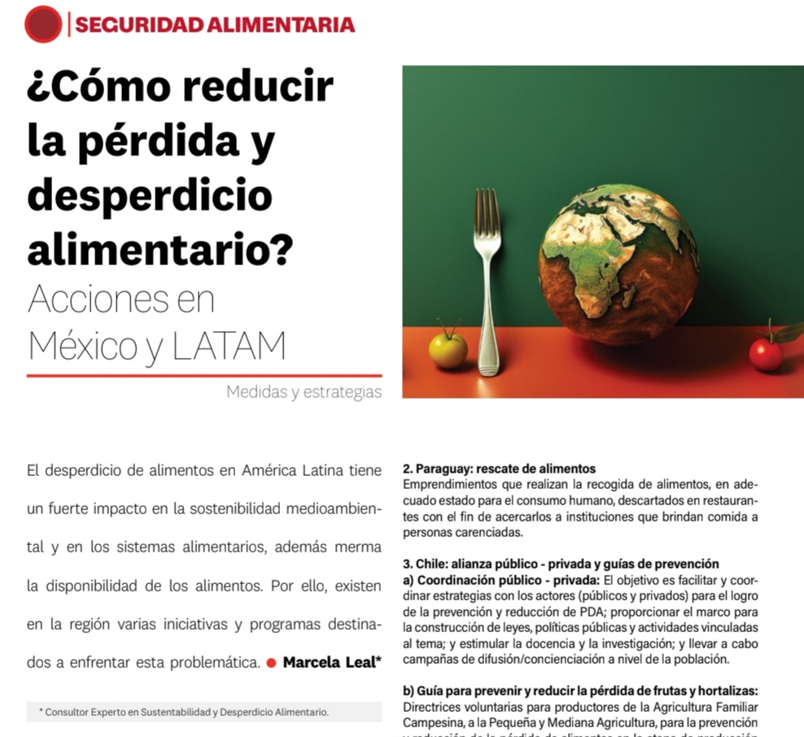
COMUNICACIÒN

Slide 19
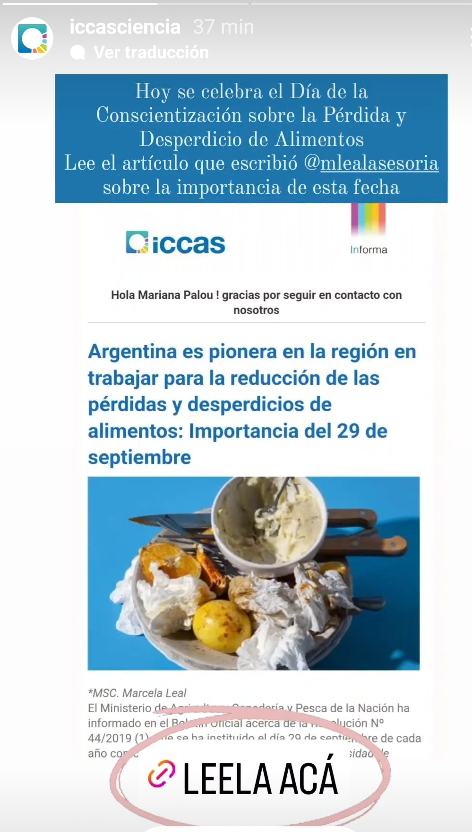
29 SETIEMBRE
“DIA INTERNACIONAL DE CONCIENTIZACIÒN SOBRE LA PÈRDIDA Y EL DESPERDICIO DE ALIMENTOS”

Slide 20
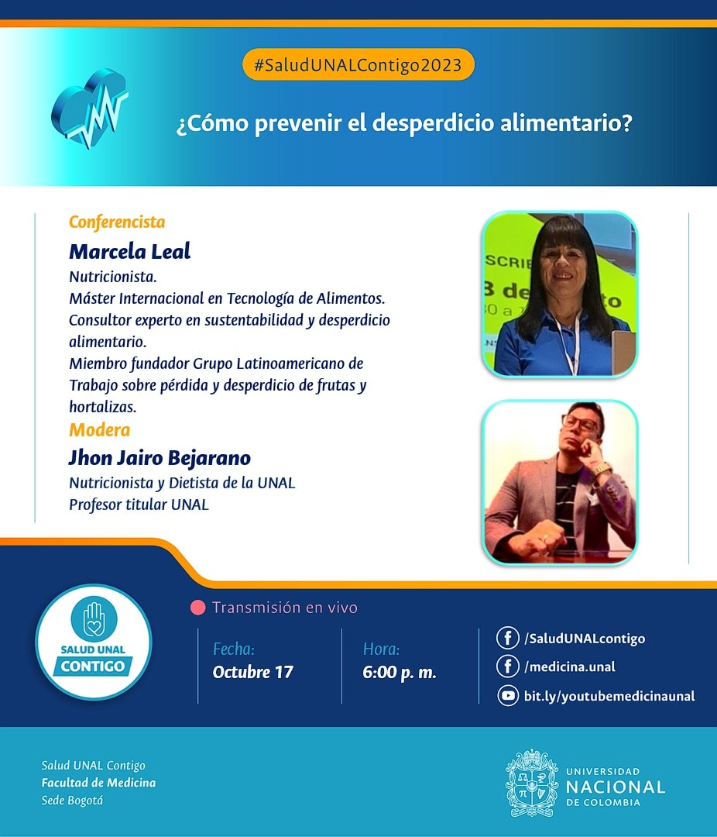

MEDIOS DE PRENSA

Slide 21
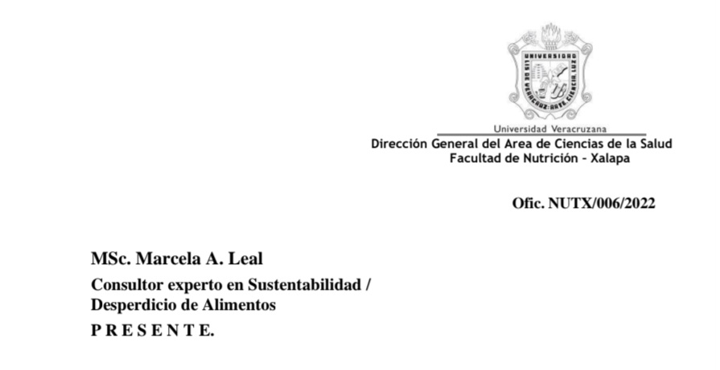
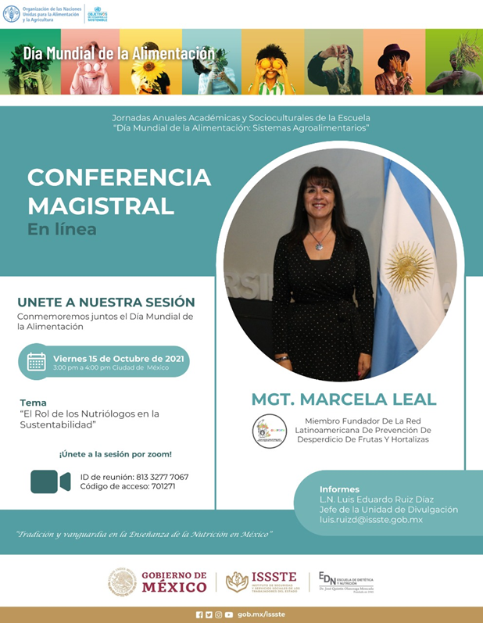


ASESORAMIENTO UNIVERSIDADES

Slide 22


PLANIFICACIÒN 2024
CONSULTORA EN HOTELERÌA (USA):
Mendoza (Argentina). SPA
Hotel a construir. España
MÈXICO:
Carrera LN. ISSSTE
Hospitales del Estado. ↓DA

Slide 23

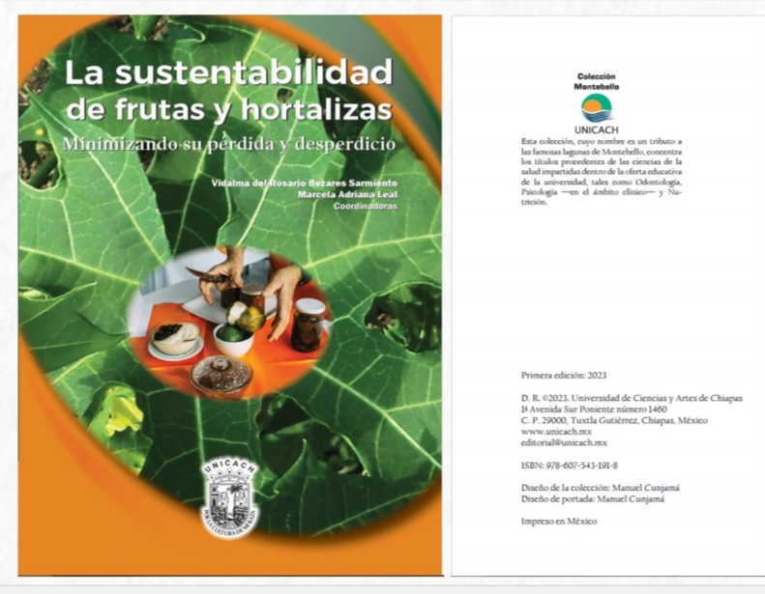
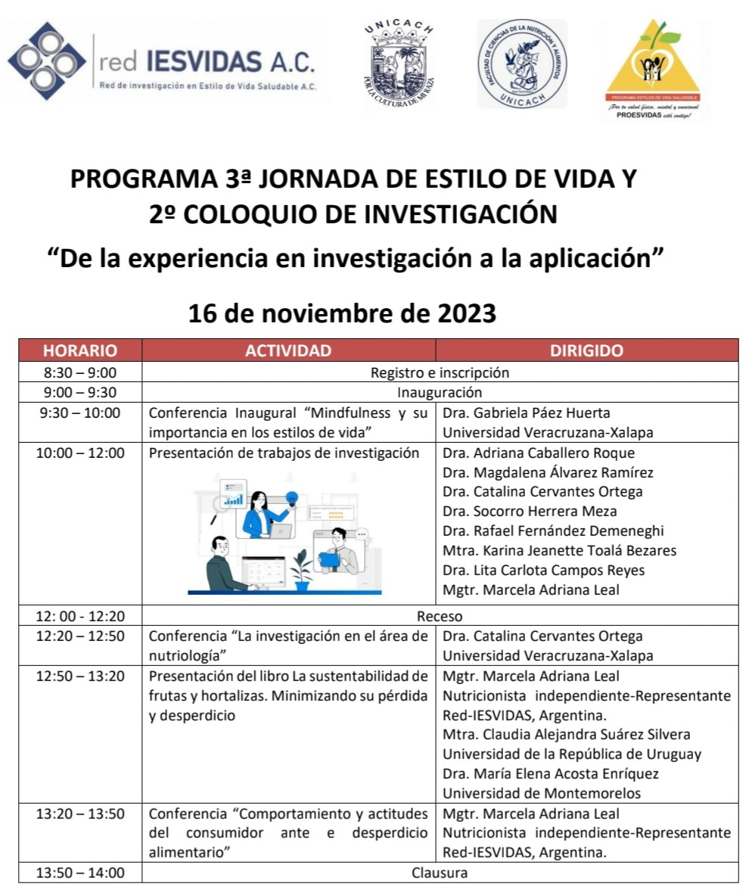
REDES (Argentina, Uruguay, Perù, Brasil, Costa Rica, Colombia, Mèxico, Centroamèrica y Panamà )
https://repositorio.unicach.mx/handle/20.500.12753/4939

Slide 24
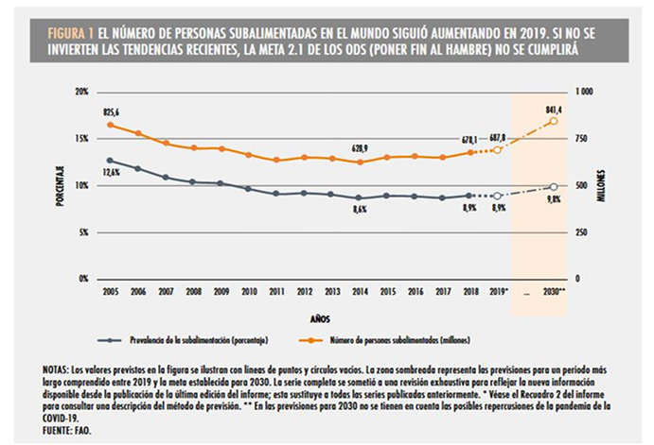

Muchas gracias por la atención dispensada
Muchas gracias por la atención dispensada.

